Slide 1
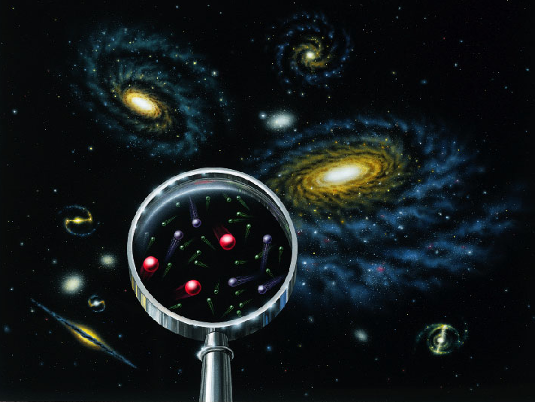
Wie und wann ist das Universum entstanden?
Wie wird es sich weiter entwickeln?
Woraus besteht es?
Welche Kräfte wirken zwischen seinen Bestandteilen?
Zusammenhang zwischen Teilchenphysik, Astrophysik und Kosmologie ->
ASTROTEILCHENPHYSIK

Slide 2
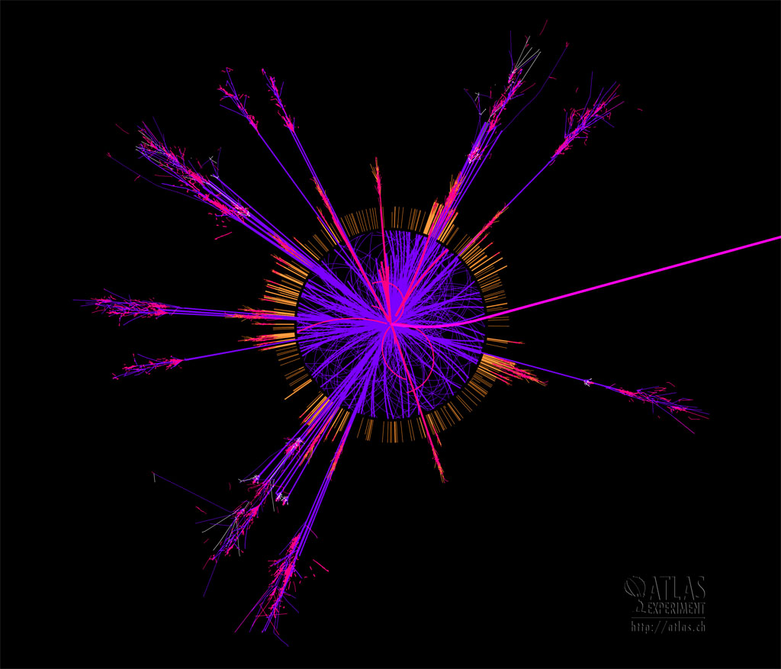
Einige konkrete offene Fragen
Warum hat das Universum Substanz? -> Higgs-Teilchen
Woraus besteht das Universum? -> Wir kennen nur 4% (Quarks, Leptonen), Rest ist dunkle Materie und dunkle Energie.
Wie muss das Standardmodell der Teilchenphysik erweitert werden? -> Supersymmetrie, Stringtheorie?
Gibt es zusätzliche Raumdimensionen? -> Gravitation
Können alle Kräfte vereint werden -> gibt es eine “Weltformel”?

Slide 3
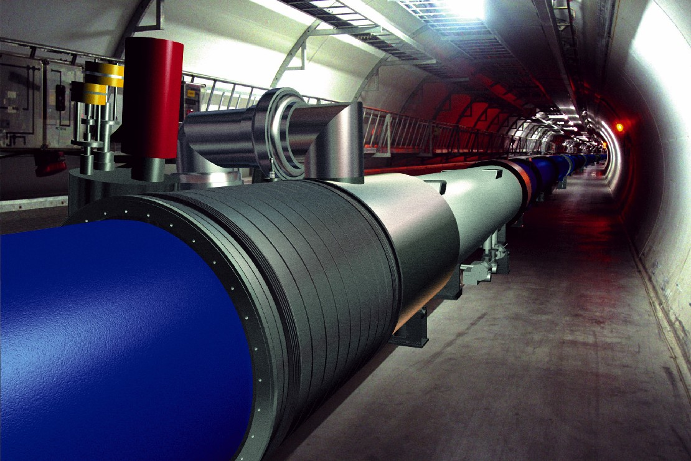
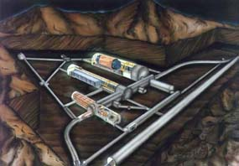
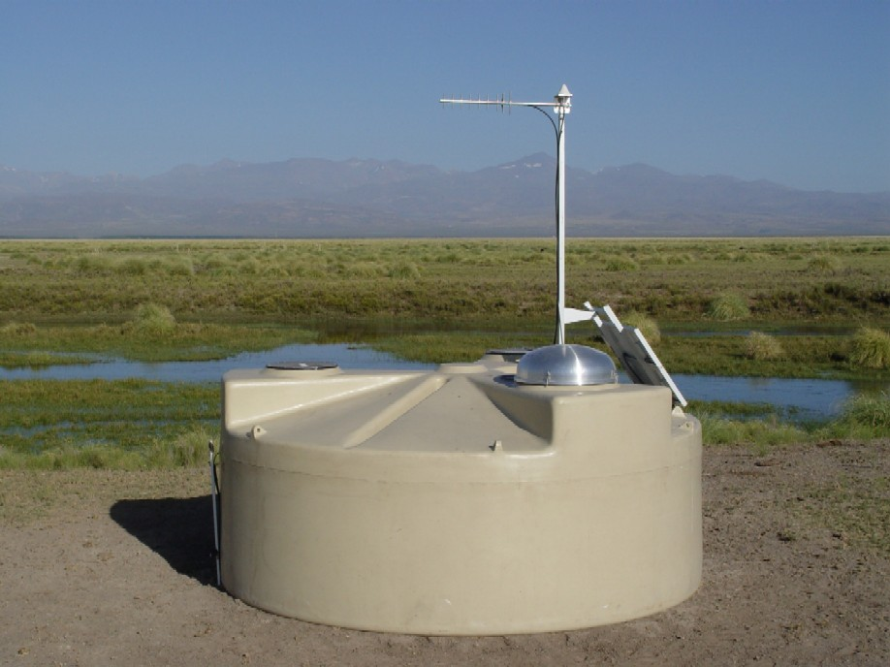
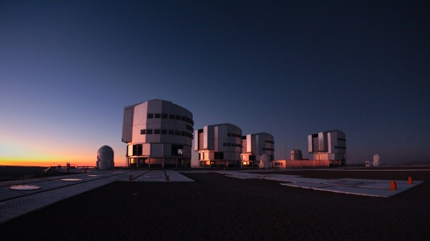
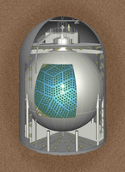
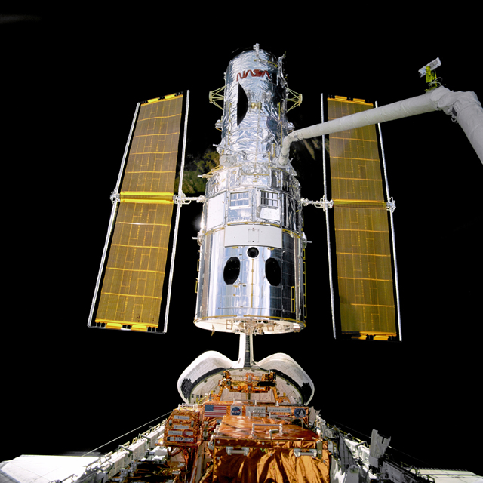
Anlagen zur Beantwortung dieser Fragen
Teilchenbeschleuniger
z.B. LHC, RHIC, KEK-B
Undergrundlaboratorien und
-experimente
z.B. Gran Sasso, Kamiokande, IceCube
Experimente mit kosmischen Strahlen
z.B. Auger
Gran Sasso
LHC
Auger
Experimente an Kernreaktoren oder mit radioaktiven Quellen
z.B. KamLAND, Double-CHOOZ,
Katrin, Atominstitut
Very Large Telescope (VLT)
Hubble
KamLAND
Raumsonden
z.B. FERMI, Hubble, Planck
Terrestrische Teleskope
z.B. ALMA, VLT

Slide 4
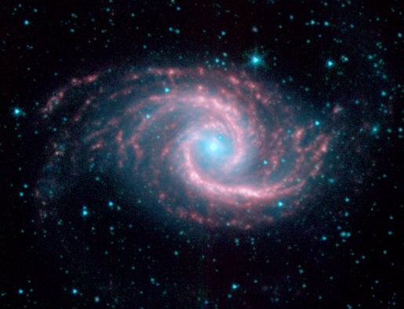
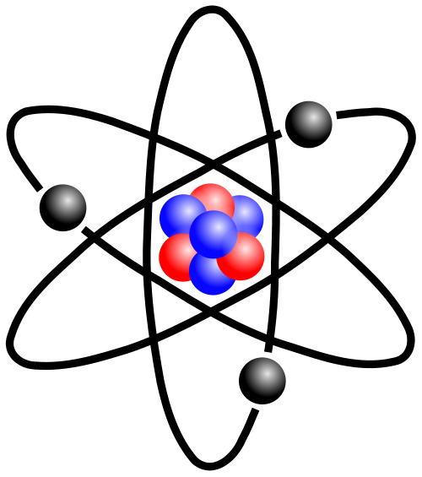
Bausteine der Materie
Die bekannte Materie besteht aus ATOMEN
Atome bestehen aus Protonen, Neutronen und Elektronen
Protonen und Neutronen bestehen aus Quarks
Protonen und Neutronen gehören zu den Hadronen
Protonen
Neutronen
Elektronen
Notes:
Bekannte Materie: ich, du, die Sterne, die wir mit einem Fernrohr oder Teleskop sehen können
Gr.: hadros = dick, stark (Hadronen haben starke Wechselwirkung)

Slide 5



Bausteine für alles Bekannte z.B. Menschen, Planeten, …
Quarks
Lepton
up
Elektron
down
uud = Proton
udd = Neutron

Slide 6










Vor 13.7 Milliarden Jahren gab es mehr Teilchen im Universum als jetzt …
Quarks
Leptonen
up
Elektron
Müon
Tau
charm
top
Elektron-Neutrino
Müon-Neutrino
Tau-Neutrino
down
strange
bottom
In einem Beschleuniger wie dem LHC können all diese Teilchen neu erzeugt werden.
HighHeels@HighEnd, Okt. 2011
Notes:
To explain that we now know what the Universe was like, and that effectively the LHC (and particle physics in general) is like building a time machine.

Slide 7

Quarks
Kräfte
Standardmodell
Leptonen

Slide 8

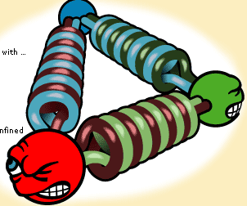
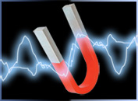
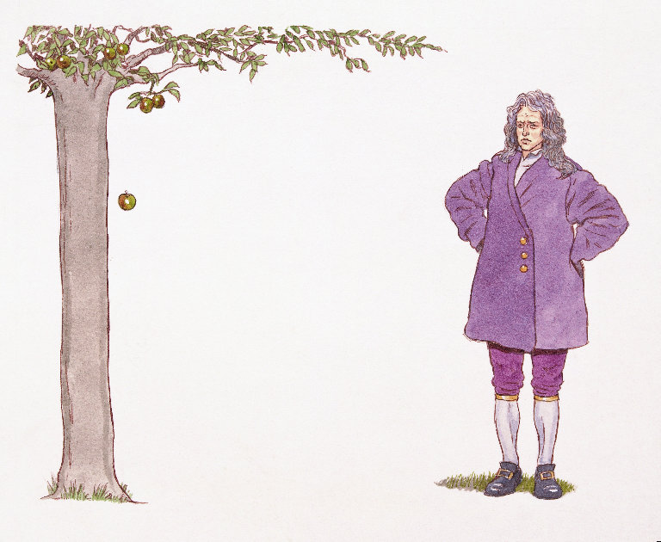

Die fundamentalen Kräfte
KRAFT | RELATIVE STÄRKE | REICHWEITE | VERMITTLER
Stark | 1 | 10⁻¹⁵ m | Gluonen
Schwach | 10⁻⁶ | 10⁻¹⁸ m | W, Z
Elektromagnetisch | 10⁻² | unendlich | Photon
Schwerkraft | 10⁻³⁸ | unendlich | Graviton
Notes:
Das Standardmodell ist eine Theorie der starken, schwachen und elektromagnetischen Kräfte, formuliert in der Sprache von Quantenfeldtheorien, und der Elementarteilchen, die an diesen Wechselwirkungen teilnehmen. Die Gravitation ist jedoch nicht eingeschlossen. Wechselwirkungen werden durch den Austausch von virtuellen Teilchen vermittelt.

Slide 9
Erzeugung von Masse durch Higgs-Mechanismus
Ohne Higgs-Mechanismus wären alle Teilchen des Standardmodells masselos.
Masse entsteht erst durch die Wechselwirkung mit einem (hypothetischen) Higgs-Feld.
Das gesamte Universum ist von diesem Higgs-Feld durchdrungen.
„Schwingungen“ in diesem Higgs-Feld erscheinen als Higgs-Teilchen, dessen Nachweis am LHC / CERN gelingen soll. Die Masse des Higgs-Teilchens ist a priori nicht bekannt, aber alles deutet darauf hin, dass es relativ leicht ist.
Eine eventuelle Nichtexistenz des Higgs-Teilchen kann vermutlich noch heuer bestätigt werden.
Eine gesicherte Entdeckung sollte 2012/2013 möglich sein.
Notes:
Analogie mit Schwimmen im Wasser.

Slide 10


LHC und die Experimente

Slide 11


CMS-Experiment

Slide 12
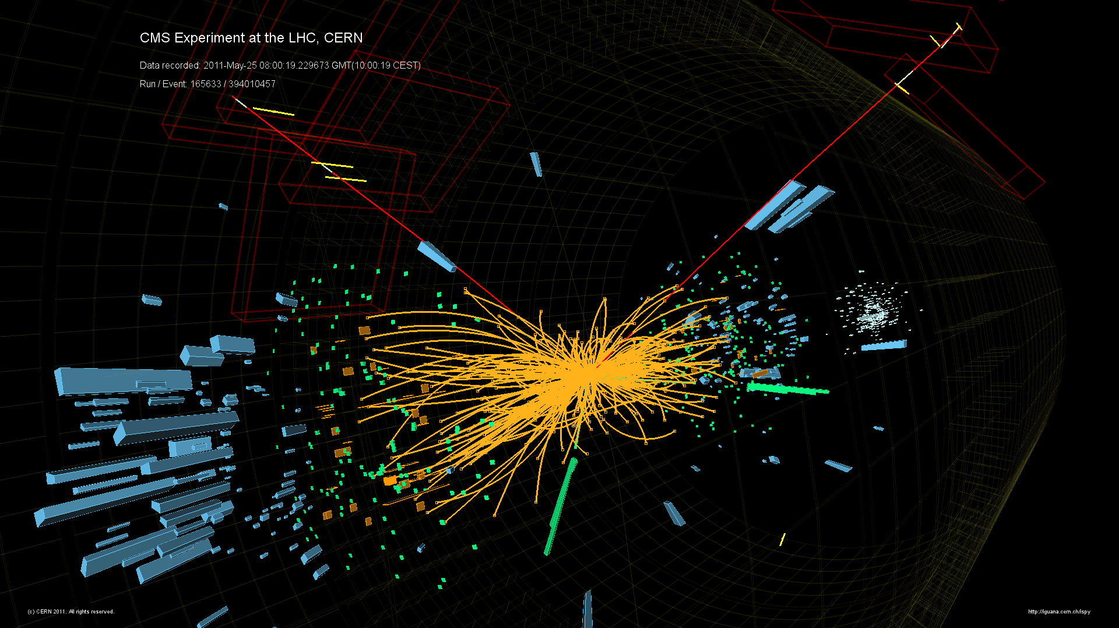
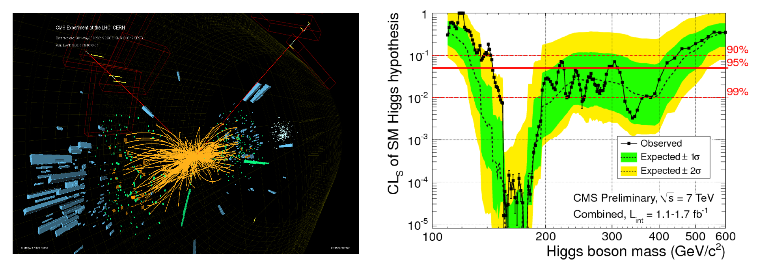
H -> eeμμ candidate
Notes:
Open questions: since 1998 we know dark energy, what is it?
Approximation of astrophysics, particle physics and cosmology

Slide 13
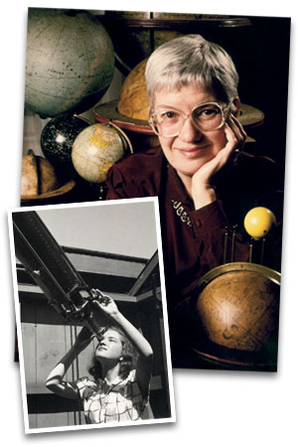
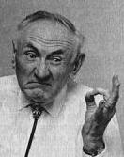
Dunkle Materie
Ein Vergleich der Rotationsgeschwindigkeiten von Sternen nahe dem Zentrum von Spiralgalaxien und weiter außen liegenden Sternen ergibt, daß die Geschwindigkeiten weiter außen nicht mit den Gesetzen der Mechanik kompatibel sind.
Auch müssten aufgrund der hohen Temperatur viele Sterne auseinander fallen, wenn nicht zu-sätzlich zur sichtbaren Masse noch Masse aus dunkler Materie vorhan-den wäre.
Fritz
Zwicky
Vera
Rubin

Slide 14


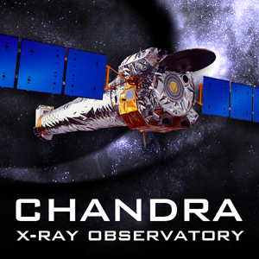
Erster direkter Nachweis der dunklen Materie
Die normale Materie (rot) wird abgebremst, während die dunkle Materie (blau, sichtbar gemacht) sich ungehindert weiterbewegt.
Kollision der zwei Galaxien im Bullet Cluster (2006)
Notes:
Dark matter and normal matter have been wrenched apart by the tremendous collision of two large clusters of galaxies. The discovery, using NASA's Chandra X-ray Observatory and other telescopes, gives direct evidence for the existence of dark matter. Marusa Bradac of the Kavli Institute for Particle Astrophysics and Cosmology (KIPAC), located at the Department of Energy’s Stanford Linear Accelerator Center (SLAC), and her colleagues made the landmark observations by studying a galaxy cluster 3 billion light years away. http://home.slac.stanford.edu/pressreleases/2006/20060821.htm

Slide 15
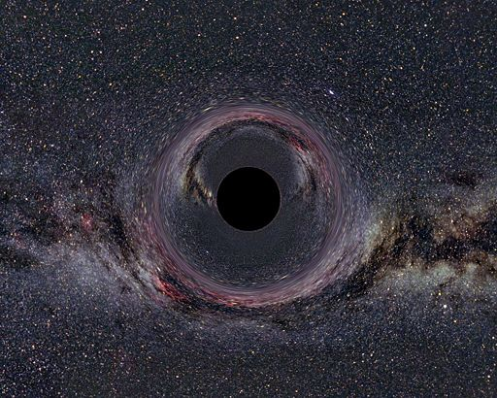
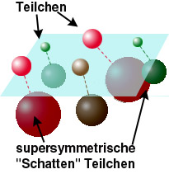
Was ist die dunkle Materie ?
WIMPS (weakly interacting massive particles,
MACHOS (massive astrophysical compact halo objects), … ?
Supersymmetrie sagt ein Teilchen voraus, das
ein WIMP sein könnte: das leichteste Neutralino
MACHOS sind astronomische Objekte aus normaler (baryonischer) Materie wie:
Braune und weiße Zwerge (z.B. Supernovae Ia)
Neutronensterne (Kollaps nach Supernova-Explosion)
Schwarze Löcher
… Verbindung von Astrophysik und Teilchenphysik!
Notes:
Brauner Zwerg:Als Braune Zwerge werden alle Objekte eingestuft, die unter der Massegrenze für Wasserstofffusion und über der Massengrenze für die Deuteriumfusion (ca. 13 Jupitermassen) liegen. Die Wasserstofffusion ist der charakterisierende Prozess für einen Stern. Sie wirkt zumindest für einen Teil der Sternlebenszeit der Gravitationskraft entgegen und stabilisiert damit den Stern. Weisser Zwerg: sehr dichter Stern,dessen nuklearer Brennstoff verbraucht ist.

Slide 16
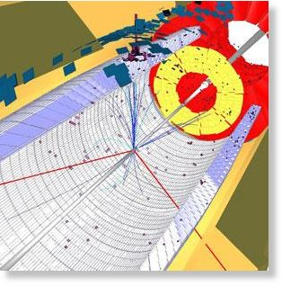

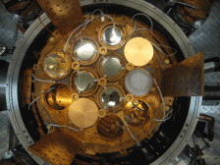
Suche nach WIMPS
Suche nach Neutralinos (ATLAS, CMS am LHC)
Streuung von WIMPS an Atomkernen (Experimente Edelweiss, CDMS, DAMA, …)
Neutrinos sind nach heutigem Wissen nicht Bestandteil der dunklen Materie, obwohl sie nicht masselos sind.
ATLAS
Germanium-Detektor
Notes:
The recoiling nucleus is charged, it slows down and stops within the detector and its kinetic energy is dissipated in the detector and appears as both a heat signal and a charge signal. By comparing the two types of signals, recoils due to WIMPs can be distinguished from recoils due to other types of particles. Atomkerne bei den direkten WIMP-Suchen: Natriumiodid, Germanium, … CDMS: Cryogenic Dark Matter Search, Berkeley, Edelweiss: Modane Untergrundlaboratorium. DAMA: Gran Sasso. ATLAS event: NLSP neutralino decays to Z (to 2 muons) plus LSP neutralino.

Slide 17
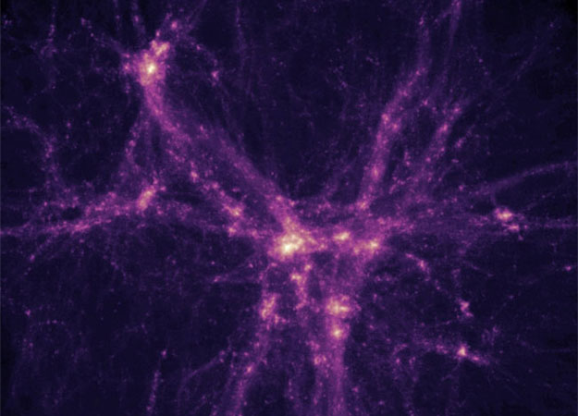
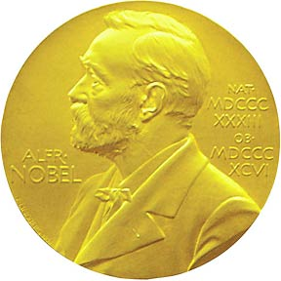
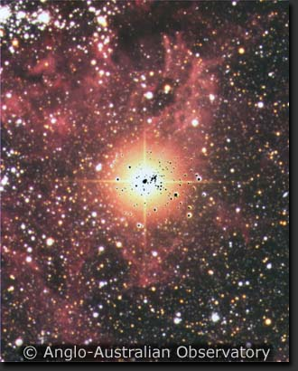
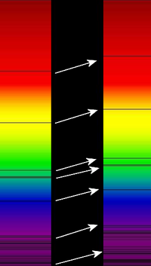
Entdeckung der dunklen Energie (1998)
niedrig
Saul Perlmutter, Brian Schmidt, Adam Riess
Beschleunigte
Ausdehnung
Supernova 1987A
2011
Relative Lichtintensität
Gebremste
Ausdehnung
Rotverschiebung
Spektrallinien
der Sonne
Spektrallinien einer
entfernten Galaxie
hoch
nahe
entfernt
Relative Entfernung
Beobachtungen von Supernovae ergaben, daß eine mysteriöse Kraft -dunkle Energie - das Universum immer schneller auseinander treibt!
Notes:
Expansion des Universums seit Hubble bekannt, aber hier geht es um beschleunigte Ausdehnung.

Slide 18
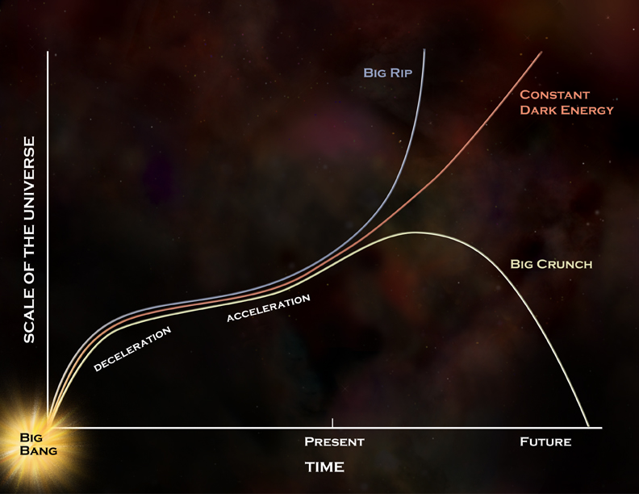
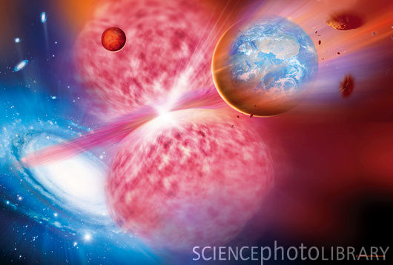
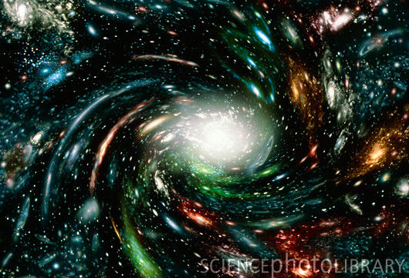
Entwicklung des Universums
ENDKNALL
KONSTANTE
DUNKLE ENERGIE
GRÖSZE DES UNIVERSUMS
KOLLAPS
URKNALL
HEUTE (13,7 Milliarden Jahre) ZUKUNFT
ZEIT
Notes:
Größe des Universums: 10**26 m.

Slide 19
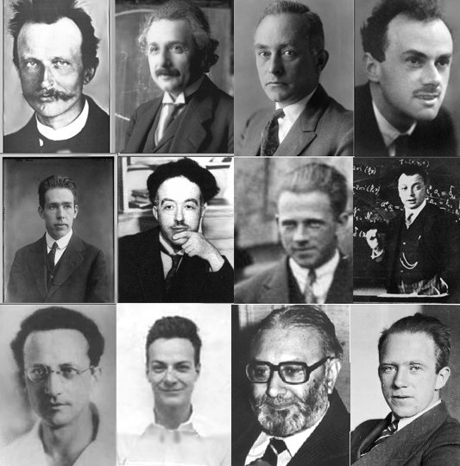
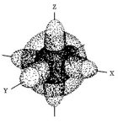
Quantentheorie
Die Teilchenphysik folgt den Gesetzen der Quantentheorie.
Klassisches Bild: Elektronen bewegen sich auf festen Bahnen um den Atomkern
Quantentheoretisches Bild: Elektronen haben bestimmte Aufenthaltswahrscheinlichkeiten
Jedoch:
Die Gravitation passt nicht in die quantenmechanische Welt!
Notes:
Anwendung der Quantenmechanik auf die Gravitation ergibt Unendlichkeiten. Gravitation wurde bis jetzt in der Teilchenphysik vernachlässigt, da die Teilchen sehr kleine Massen haben.

Slide 20
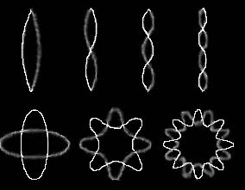
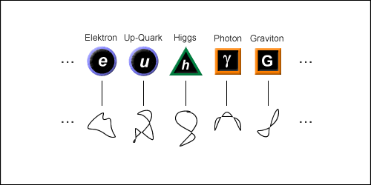
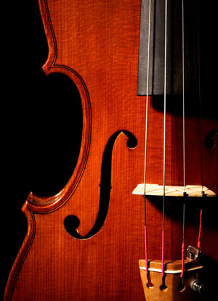
Stringtheorie
Die Stringtheorie vereint alle Teilchen und alle Kräfte (auch die Gravitation) in einem einzigen Objekttyp, dem String. Wie Saiten können Strings verschieden vibrieren.
Elektron Up-Quark Higgs Photon Graviton
Kurz nach dem Urknall war die Materie auf kleinstem Raum vereint und die Kräfte waren alle gleich. Stringtheorie ist nötig, wenn wir wissen wollen, was bei ca. 10⁻⁴² s nach dem Urknall geschah.
Notes:
Relativistic quantum field theory has worked very well to describe the observed behaviors and properties of elementary particles. But the theory itself only works well when gravity is so weak that it can be neglected. Particle theory only works when we pretend gravity doesn't exist. General relativity has yielded a wealth of insight into the Universe, the orbits of planets, the evolution of stars and galaxies, the Big Bang and recently observed black holes and gravitational lenses. However, the theory itself only works when we pretend that the Universe is purely classical and that quantum mechanics is not needed in our description of Nature. String theory is believed to close this gap.

Slide 21
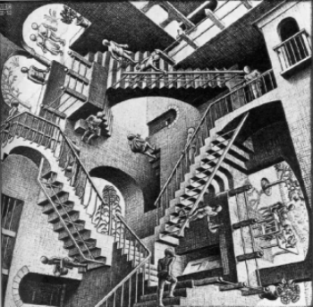

Extradimensionen
Unser bekanntes Universum: 3 Raumdimensionen + 1 Zeitdimension
Stringtheorie: mindestens 9 + 1 Dimensionen
Seiltänzer: 1 Dimension
Ameise: 2 Dimensionen
2. Dimension: aufgerollt

Slide 22
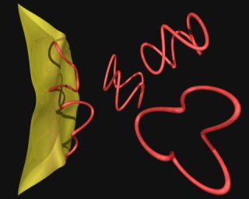
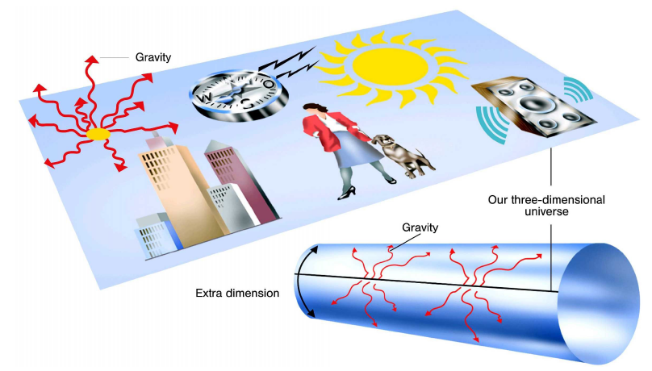
Gravitation und Extradimensionen
Gravitation scheint 10⁻³⁸ mal so schwach im Vergleich zur starken Wechselwirkung -> schwer vereinbar mit anderen Kräften!
Mögliches Modell:
Bekannte Teilchen leben im 3+1-dimensionalen Universum (Brane)
Gravitation lebt in einem höherdimensionalen Universum (Bulk)
Extra-Dimensionen sind aufgerollt mit Radius R
Gravitation
unser 3+1-dimensionales
Universum
Gravitation
Extra-Dimension

Slide 23
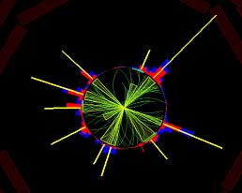
Schwarze Löcher
Wenn die Gravitation bei kleinen Distanzen stark wird, kann der LHC auch (Mini-) Schwarze Löcher (Ø 10⁻¹⁸m) produzieren!
Sie sollten jedoch durch quantenmechanische Effekte sehr schnell (~10⁻³⁵s) verdampfen (Hawking-Strahlung), unter Erzeugung aller möglichen Standardmodellteilchen.
Bisher wurden jedoch keine Schwarzen Löcher gefunden.

